Slide 1
AI GAME PROJECT Implementation Guide
Battle Sheep

Slide 2
檔案說明
AI_game.exe 主程式
四組範例程式
Sample_1.exe(預設組別為1)
Sample_2.exe (預設組別為2)
Sample_3.exe(預設組別為3)
Sample_4.exe (預設組別為4)
Sample.cpp/ Sample.py
STcpClient.h/ STcpClient.py

Slide 3
Where to code – Python/C++
Write your AI in Sample.py/.cpp function InitPos and GetStep
Change Sample.py/.cpp to Team_yourTeamnumber.py/.cpp
Change variable idTeam as your group number.

Slide 4
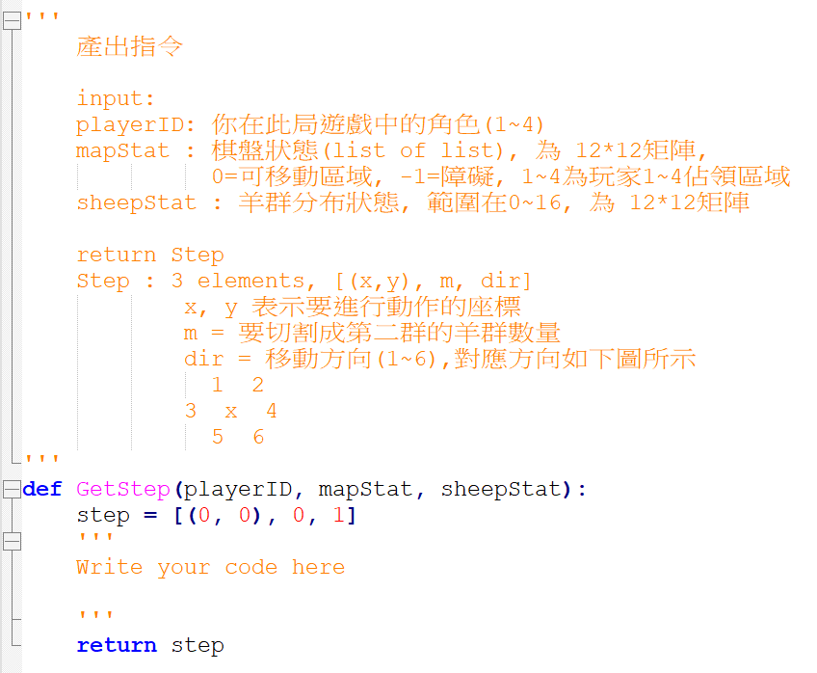
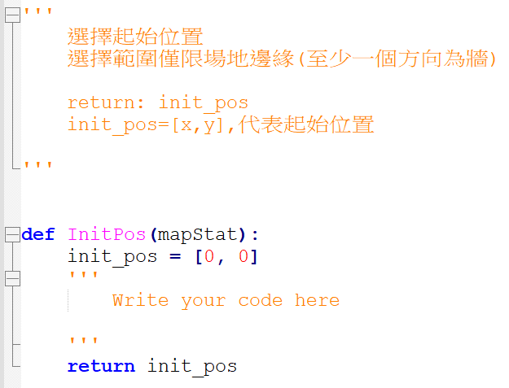
python

Slide 5
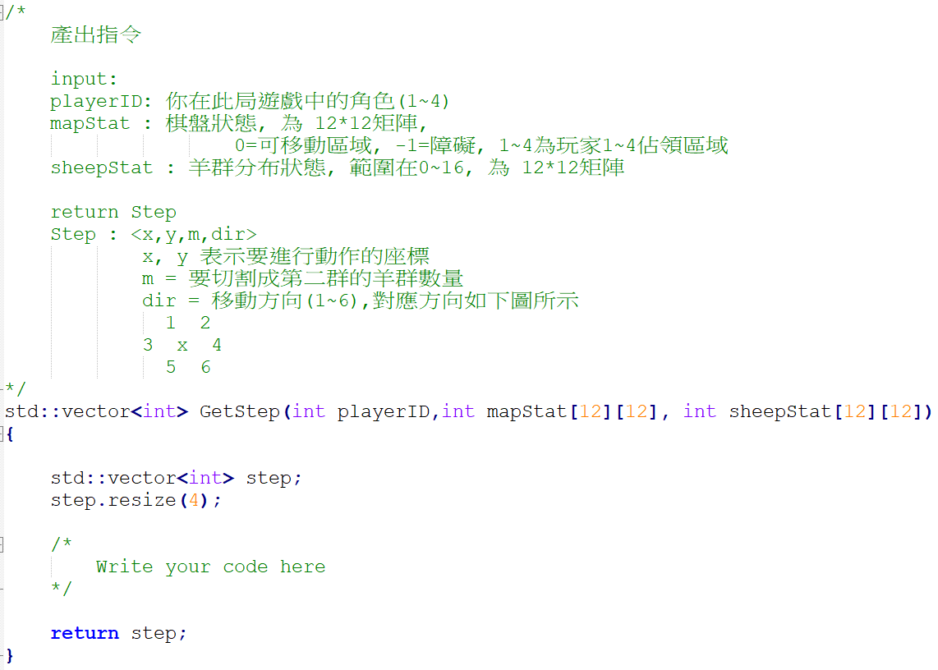
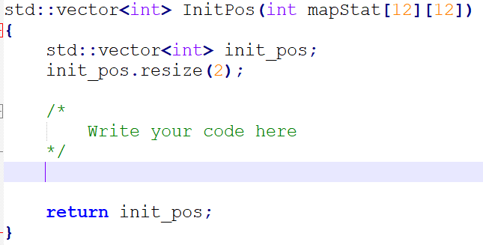
C++

Slide 6


How to execute
打包你的程式成 exe 檔
在編譯之前請依使用語言修改以下檔案成自己組別
STcpClient.py STcpClient.h
編譯成 exe

Slide 7
How to execute
執行 AI_Game.exe
從 input.exe 輸入四組組別編號及執行檔路徑

Slide 8
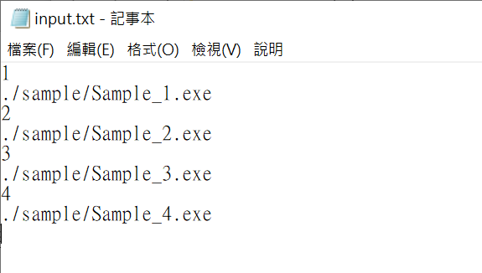
Input.txt
player 1
player 2
依序是四組組別編號與檔案位置
組別編號需與程式內組別號碼相同
STcpClient.py STcpClient.h
player 3
player 4

Slide 9
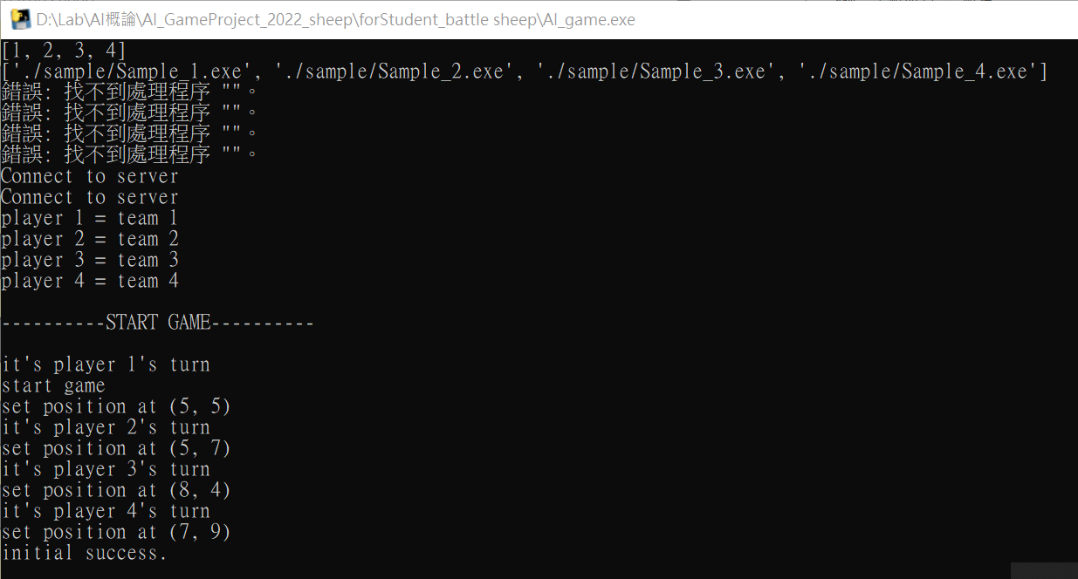
執行範例
此報錯不影響執行

Slide 10
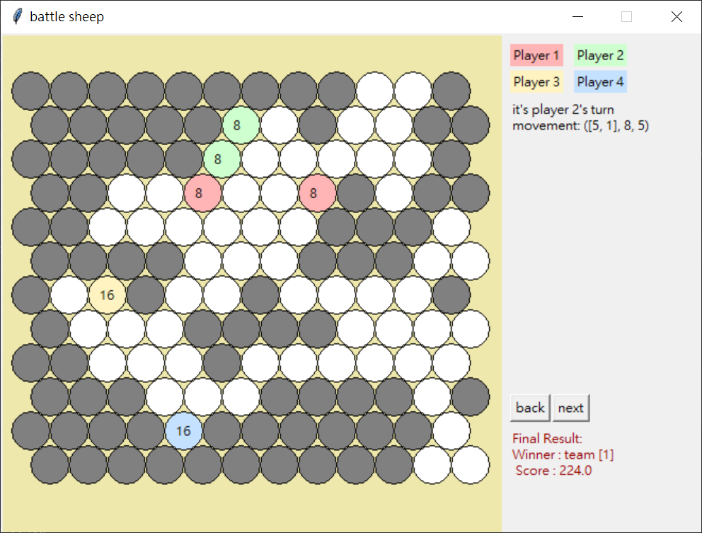
執行結果

Slide 11
繳交格式
需要繳交的有
你的CODE: Team_yourTeamnumber.py & STcpClient.py (python) or Team_yourTeamnumber.cpp & STcpClient.h (C++)
執行檔: Team_yourTeamnumber.exe
Report
注意: 請將所有的程式碼都寫在同一個檔案內(Team_yourTeamnumber.py or Team_yourTeamnumber.cpp)
Python 程式檔轉執行檔教學
https://kknews.cc/zh-tw/tech/4ybyrv.html

